Slide 1
开题答辩
项目名称：
短时风电功率预测软件
汇报人：曲嘉骏
组名：带我飞

Slide 2
目录
1
研究背景
2
研究目的与内容
3
研究路线
4
实施方案
5
项目分工

Slide 3
研究背景
近年 ，风电为代表的新能源发电的占比势必提高 ，风电出力具有明显的随机性、波动性以及间歇性的特征，电力系统运行不确定性增加

Slide 4


研究背景
1
风电相关特性
2
国外相关软件开发现状
风电为代表的新能源发电的占比高
风电具有明显的随机性、波动性以及间歇性的特征 ，电力系统运行不确定性增加
风机并网后电网安全运行与 新能源高效消纳矛盾日益突出。
国外风电功率预测技术起步较早
国外风电预测技术已走在世界前列
eg.丹麦开发整合的Zephry系统；德国奥尔登堡大学开发的Previento系统；德国太阳能研究所开发的风电功率管理系统(WPMS)；美国AWS Truewind公司开发的eWind风功率预测系统

Slide 5
目的及现状
在风电并网及电力系统经济调度中，运用高精度的风功率预测模型不仅可以大幅减少弃风,提高风电消纳率,而且对促进电力系统的安全稳定运行具有重大意义

Slide 6
研究目的与内容
结合气象参数，选取合适的输入特征，建立风电厂发电功率预测模型。
依照建立的模型以及输入的数据，制作短时预测软件。
大幅减少人工工作量及计算量的同时，实现对风电厂发电功率的准确预测，，使发电厂发电功率效率最大化。
本项目基于现代化的人工智能分析方法，利用Python等软件的编程功能以及建模功能，构建深度多层的卷积神经网络。
将风电输出功率-风速曲线划分为风机启动，功率系数恒定，转速恒定，功率恒定这四个具有不同特征的区域。
通过训练并不断优化人工智能模型得到更加精确具体的预测结果，使模型能够根据影响风力发电的各因素的数据来准确地预测出当天的发电功率。

Slide 7
技术路线
针对风力发电场中不同的环境条件和发电设备状态，通过建立合理的预测模型，并不断进行模型的调整和优化，将能够提高风力发电场的预测准确性和稳定性，进而实现可持续发展的目标。

Slide 8
技术路线
数据收集和处理：
收集历史数据，处理缺失值和异常值，制成矩阵形式数据集
特征提取和选择：
从历史风力发电场的数据中提取出有价值的特征，分析关联性
模型建立和训练：
根据前两步处理得到的数据和特征，建立风力发电功率预测模型
模型测试和验证：
建立好的模型需要进行测试和验证，以评估其预测准确度和可行性
封装软件：
建立前端，实现模型与人良好的交互性

Slide 9
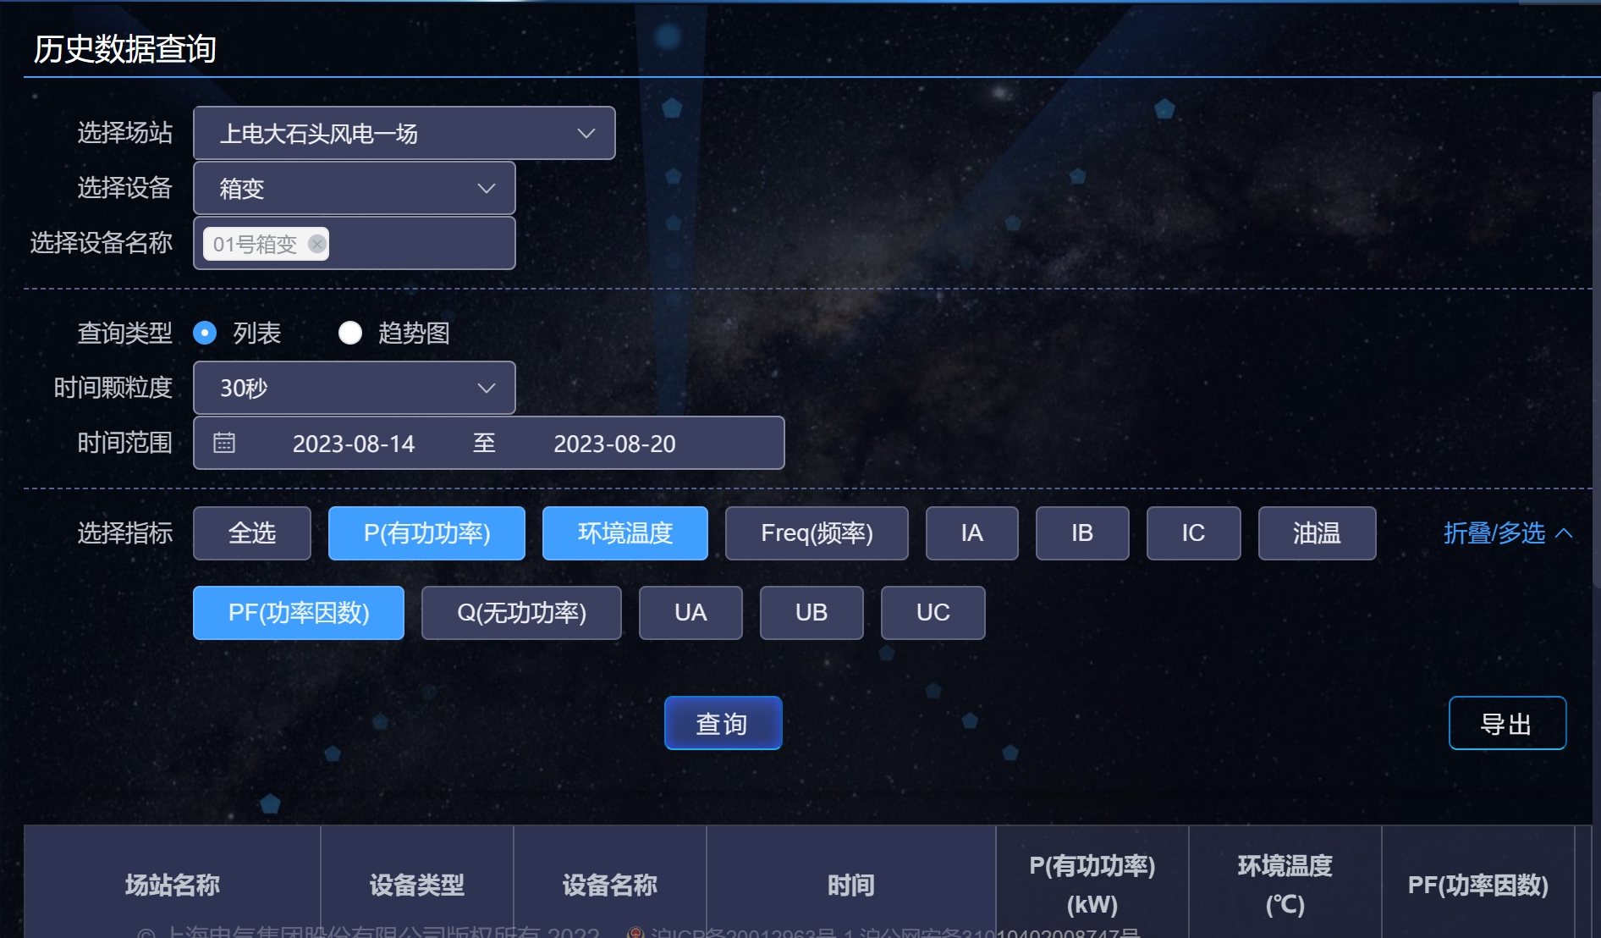
技术路线
1
数据收集处理
各大风电场站点收集相关风速、温度、功率等数据
WUNDERMAP等气象平台查询该地详细气象数据
筛选有效数据，排除异常值

Slide 10
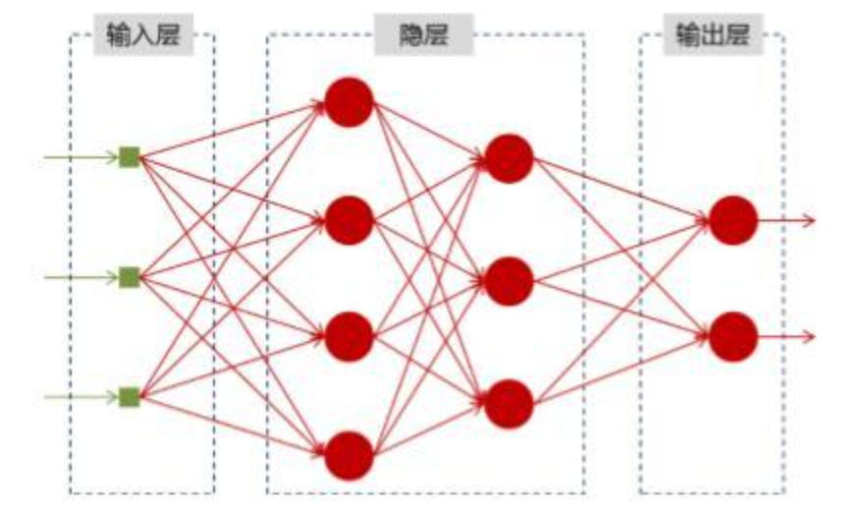
技术路线
2
模型
预测模型尝试五种神经网络：
RNN 循环神经网络
MLP 人工神经网络
LSTM 长短期记忆递归神经网络
GRU 门控循环单元
CNN 卷积神经网络
横向对比选择误差较小的模型

Slide 11
技术路线
2
软件封装

Slide 12
关键字
卷积神经网络
深度学习
1
2
数据挖掘技术
时间序列分析
3
4
特征提取网络
......
5
6

Slide 13
PART 04
项目有序推进，不同阶段规划明确

Slide 14
项目实施
1
python语言自学
2
数据获取
熟悉vs code 开发环境
掌握基本编程语言
理解各模型算法并进行横向对比
从各种渠道获取有效数据集，进行模型训练
3
图形界面开发学习
4
学习风力发电基本原理
完成课程作业，进行基本交互界面的开发
将模型功能可视化至交互界面
封装软件
学习分析影响风力发电功率的因素
了解风力发电厂的生产过程及不同风电厂的特点

Slide 15
PART 05
项目分工

Slide 16
项目实施
曲嘉骏
李俊昊
搭建深度学习模型
编写代码
软件UI设计
图形界面
董启翰
王乐天
测试模型
提高预测精度
收集数据
制作答辩内容

Slide 17

谢谢大家

